Slide 1






„Berde Áron” Közgazdasági Líceum
Liceul Economic „Berde Áron”
2025-2026 TANÉV

Slide 2

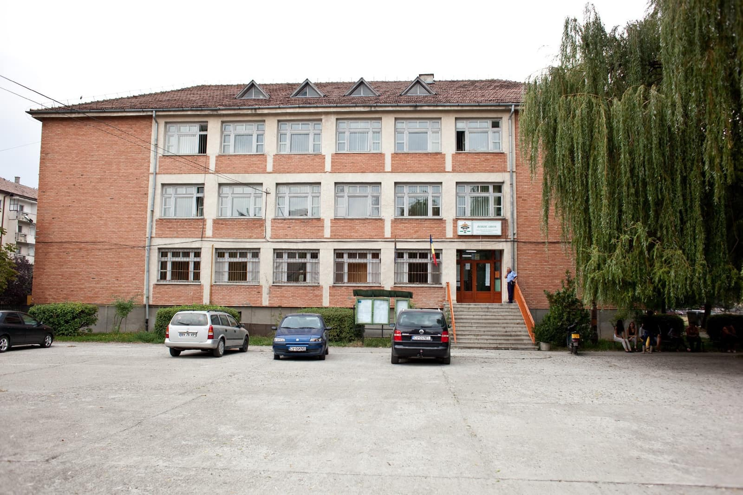

Kedves VIII-ik osztályos tanulók, üdvözlünk az iskolánkban!

Slide 3


Egy kölönleges suli, ahol a szakma és élmény kéz a kézben jár!
01
Iskolánk a szolgáltatások területén nyújt szakmai képzést, szakközépiskolában, szakiskolában és technikumban egyaránt
A 2020/2021-es tanévben iskolánk Európai Uniós szabványoknak megfelelő gasztronómiai laboratóriummal, fodrász-kozmetikai szalonnal, tornateremmel szaktermekkel fogadja a diákokat.
02
A szakmai képzések mellett az általános műveltségi tantárgyak oktatása is magas szinten történik, bizonyítja ezt a számos versenyen, vetélkedőn és pályázaton szerzett díjak száma.
03

Slide 4


Iskolai célok és értékek
Pozitív és inspiráló környezet, ahol a diákok örömmel tanulnak
Célunk: jó szakemberek nevelése, támogató, inspiráló tanulási környezet kialakítása
Kiváló pedagógusok, akik elkötelezettek a diákok sikerében
Az egyéni képességek és érdeklődési területek felfedezésének támogatása
A diákok motivációjának és érdeklődésének ösztönzése

Slide 5



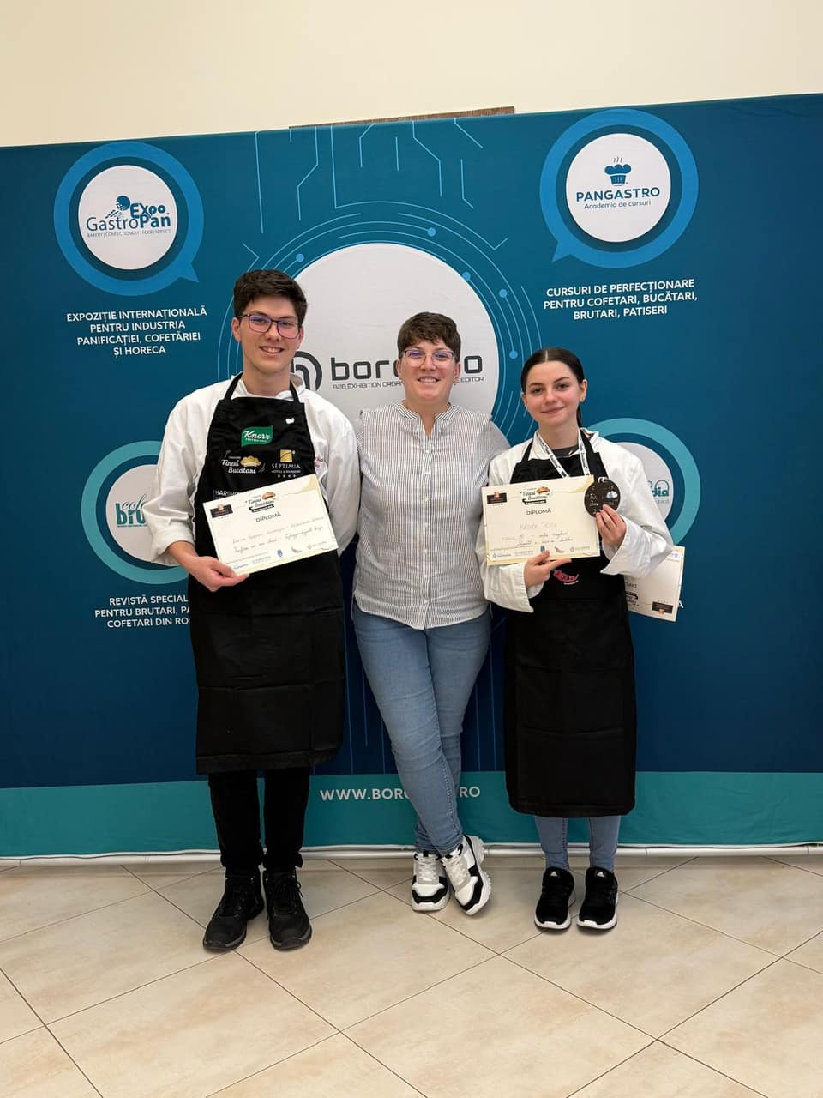
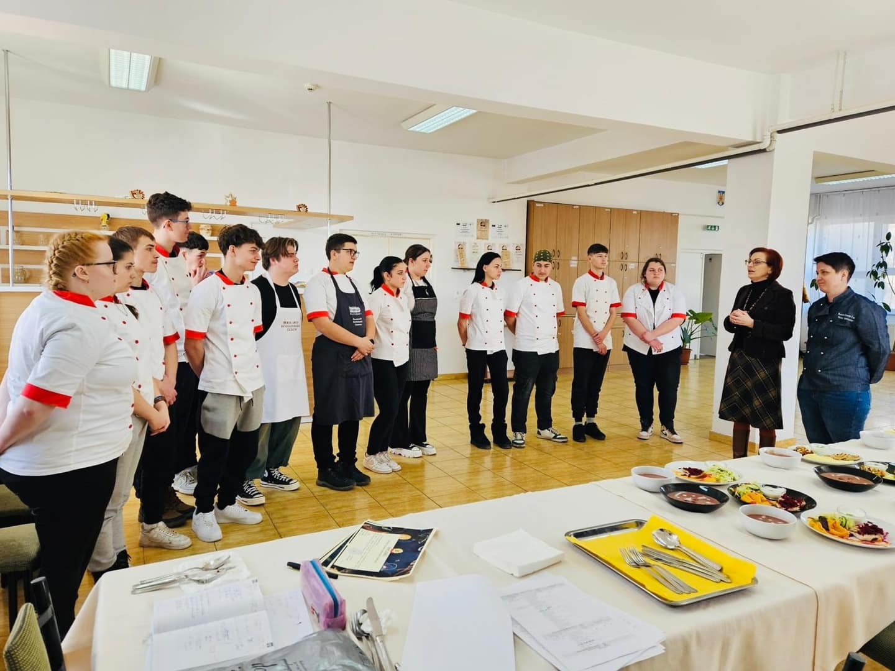
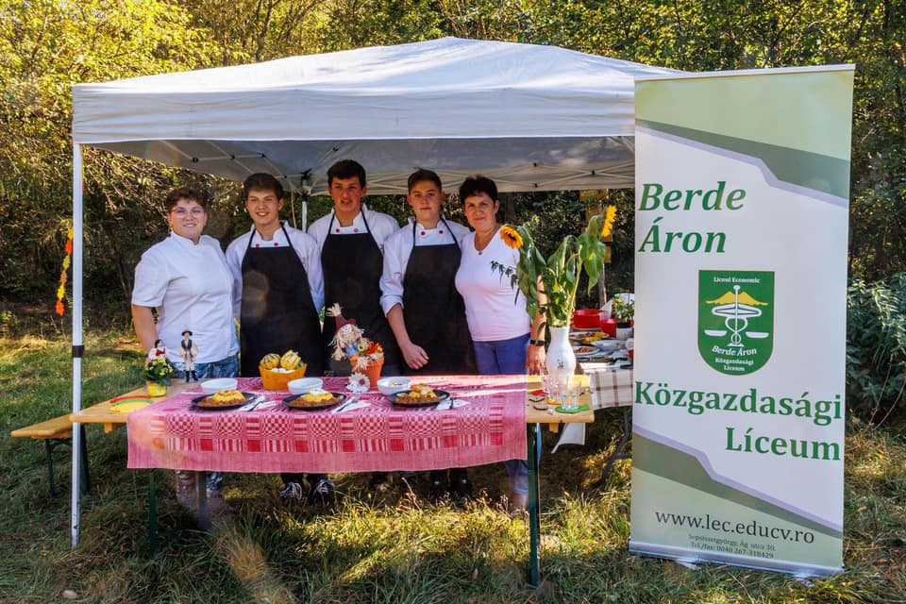
Versenyek
Ifjú séfek országos versenye/ Székelyudvarhely
Tehetséges szakács- „Bucătarul talentat”
Tematikus Aranybogrács főzőverseny/
Zabola

Slide 6
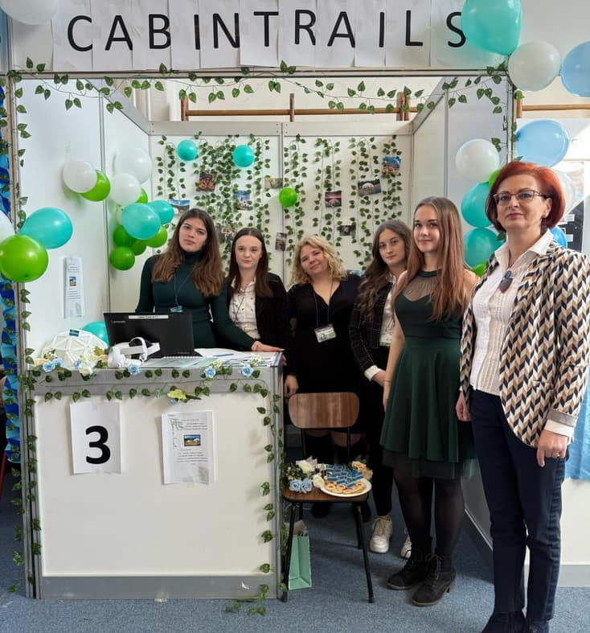
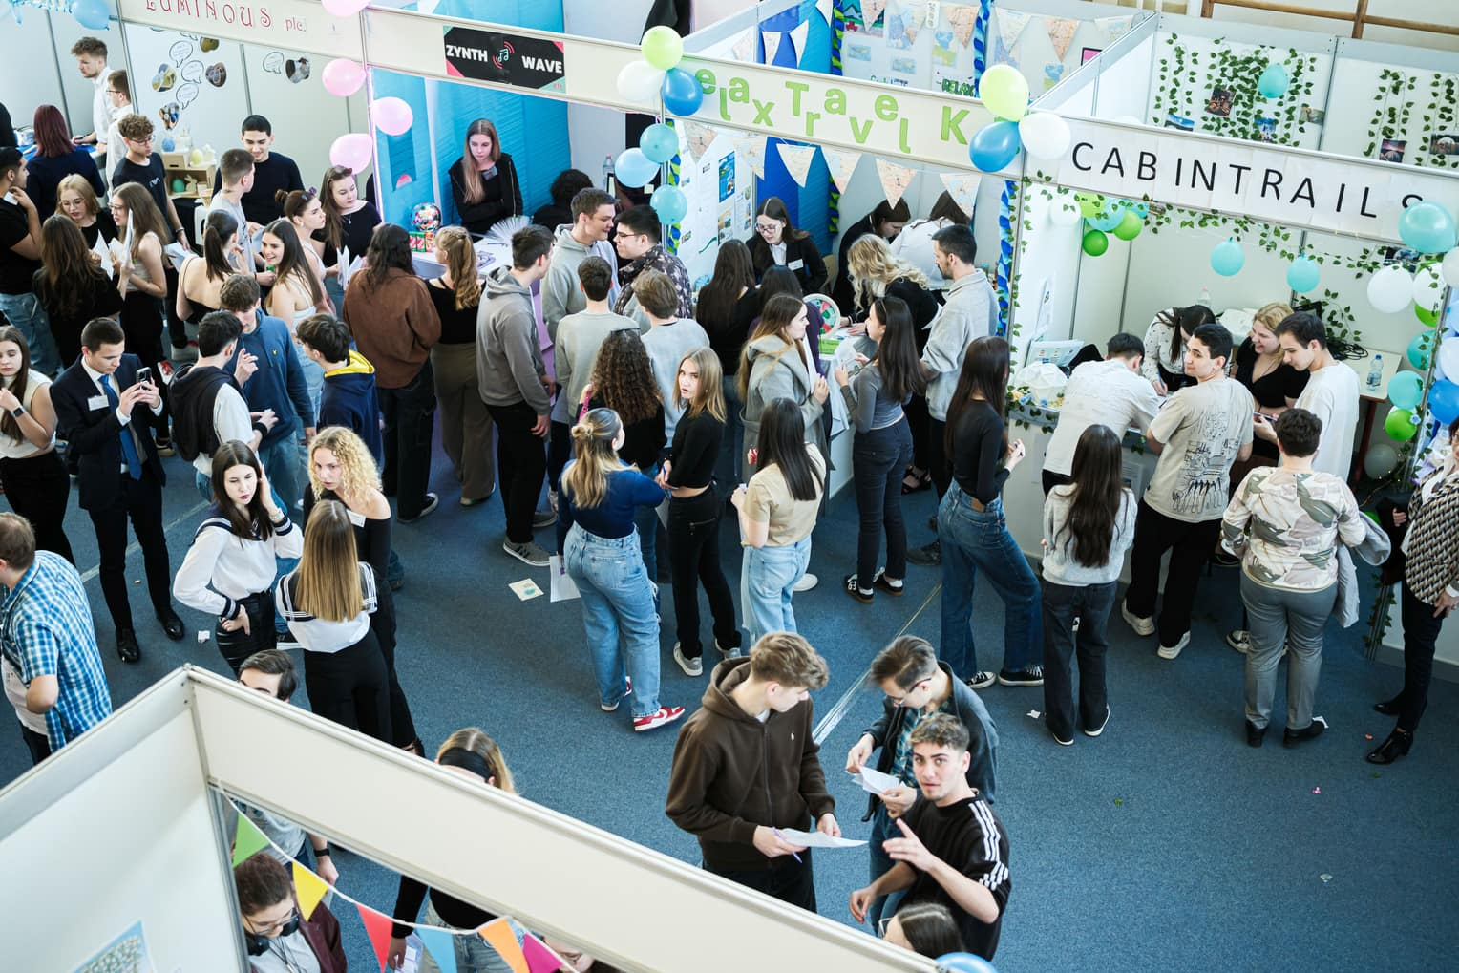
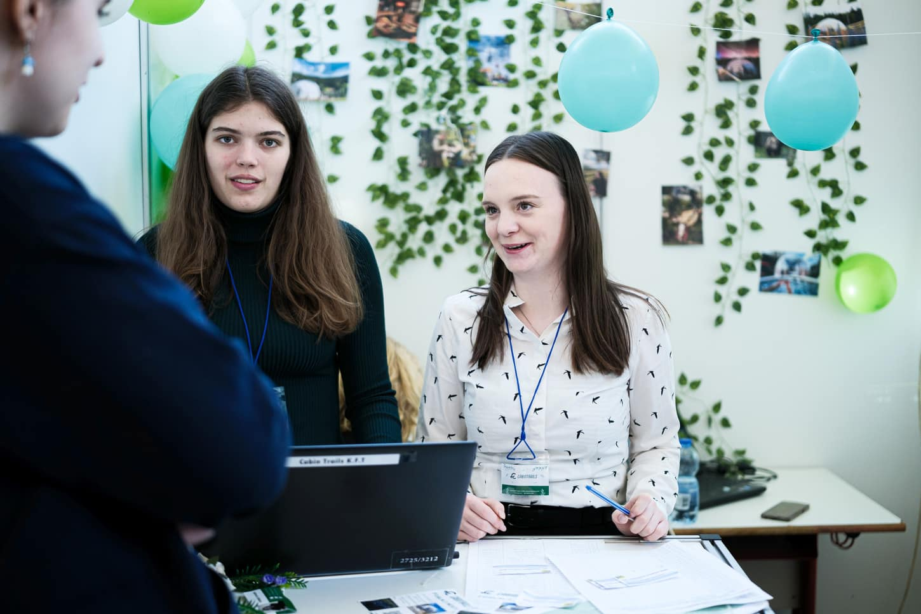
Versenyek
Nemzetközi szakmai vásár
/Pécs-Magyarország

Slide 7
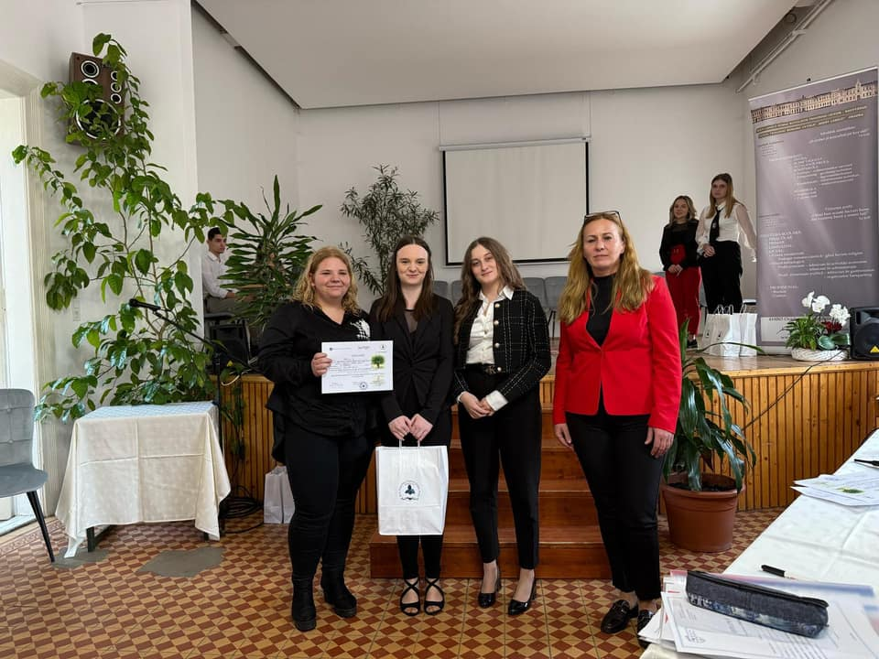
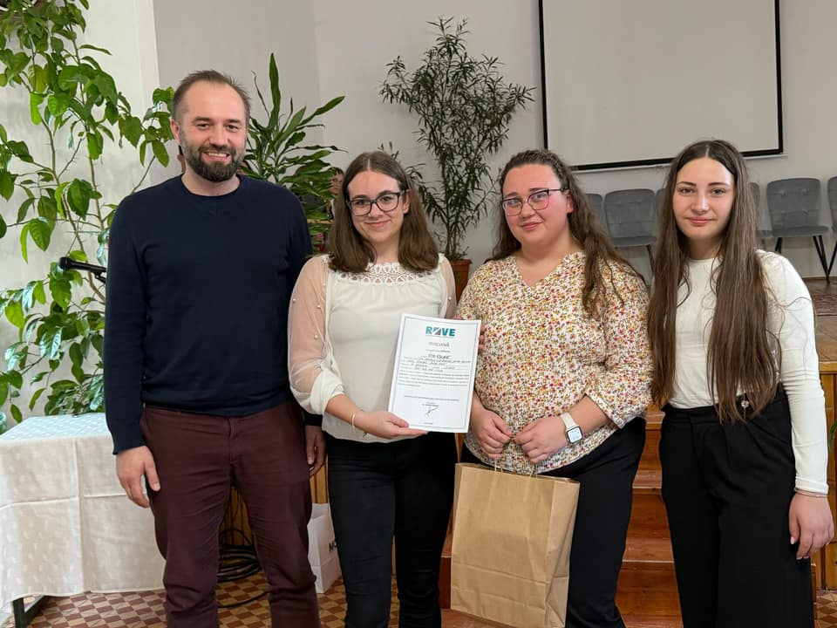
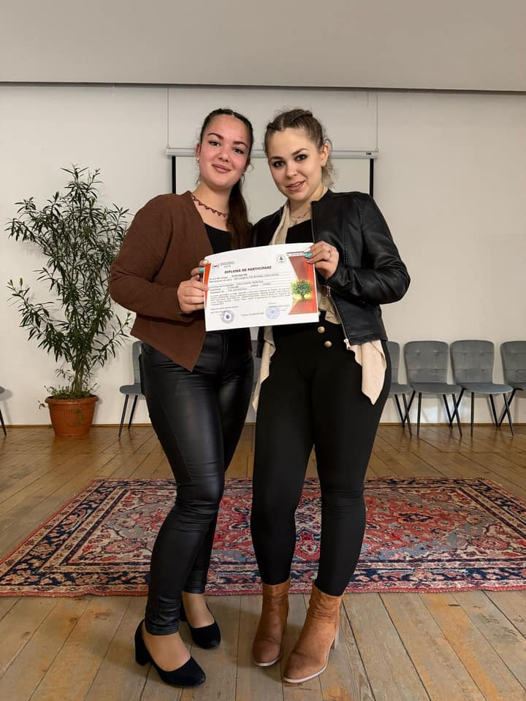
Versenyek
Gazdálkodj okosan!
/Nagyvárad

Slide 8

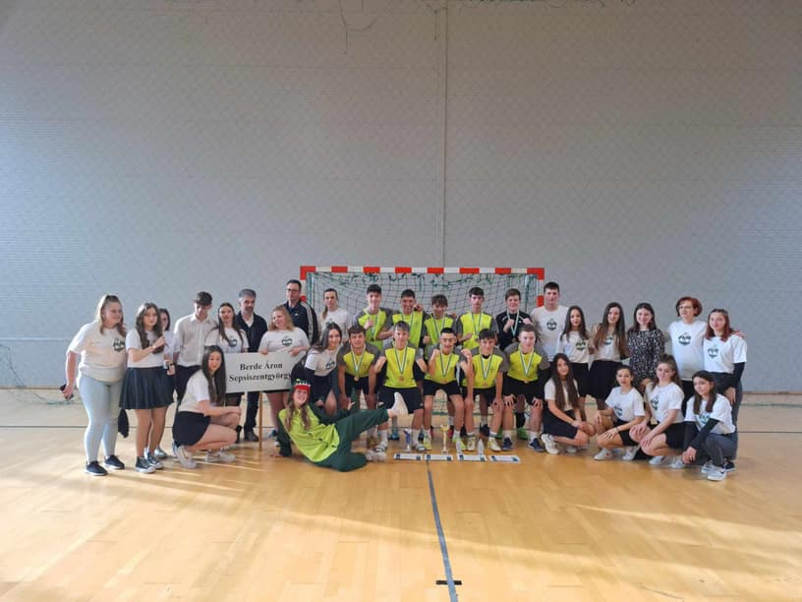
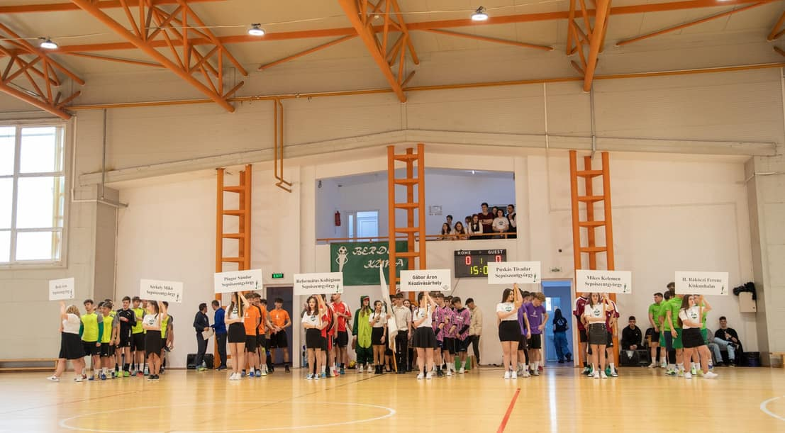
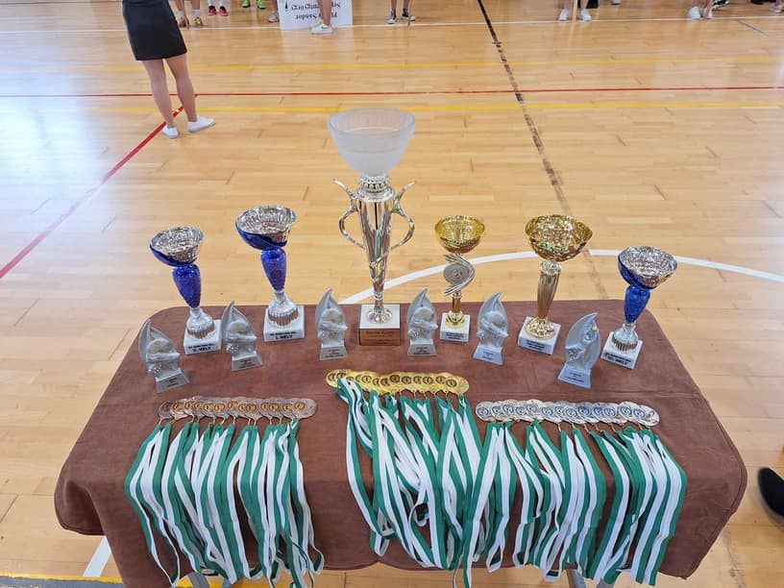
Eseményeink
Berde Kupa – Nemzetközi labdarugóbajnokság

Slide 9

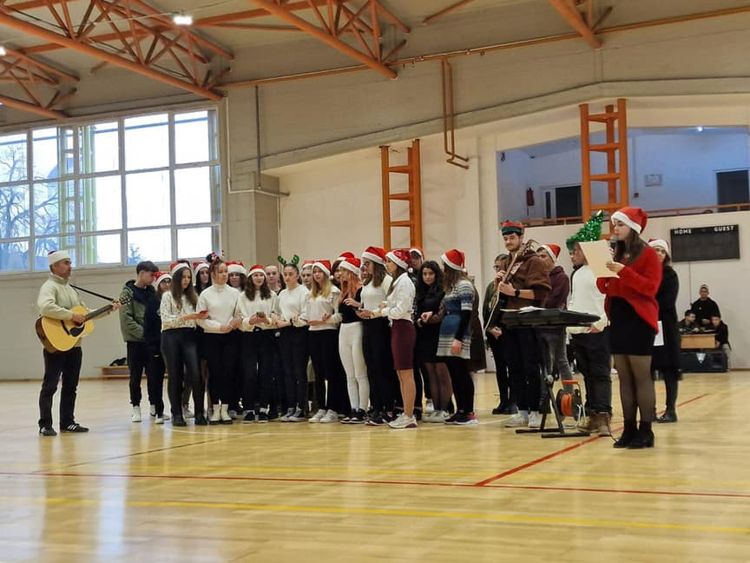
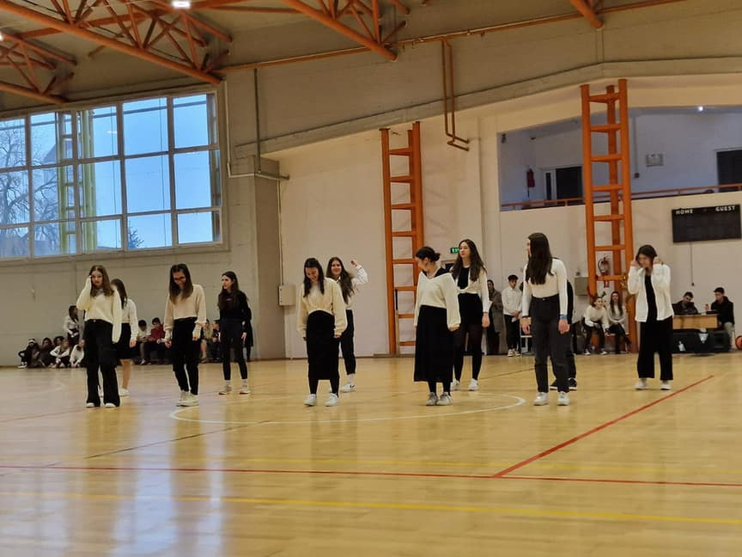
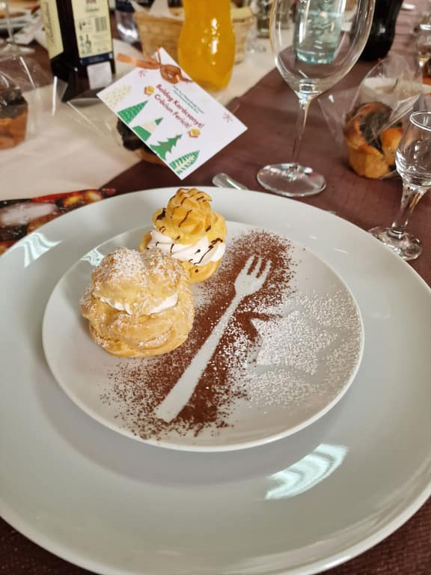
Eseményeink
Ünnepre hangolódva
Karácsonyi előadás

Slide 10

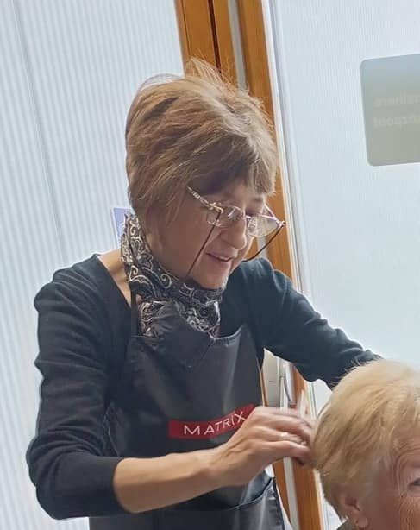
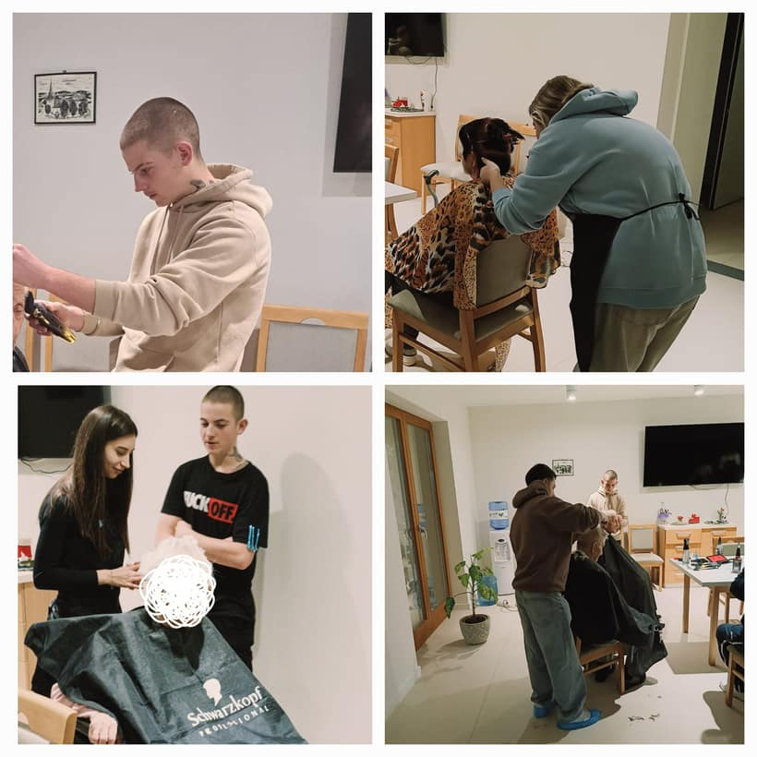
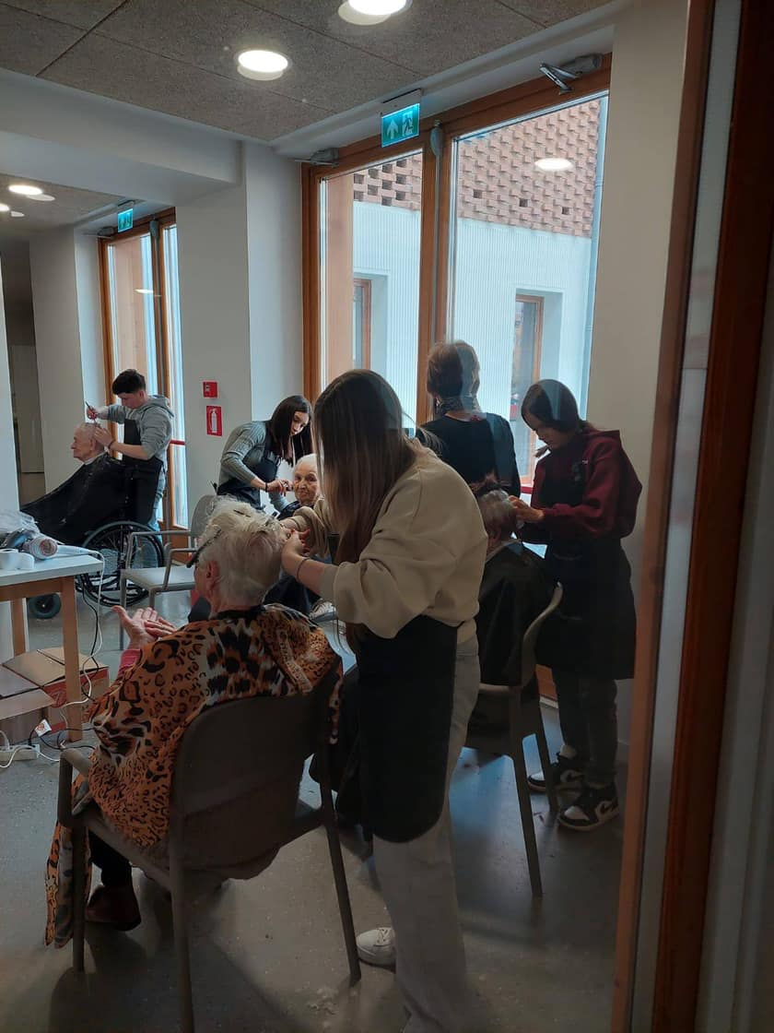
Eseményeink
Közösségi hajvágás

Slide 11

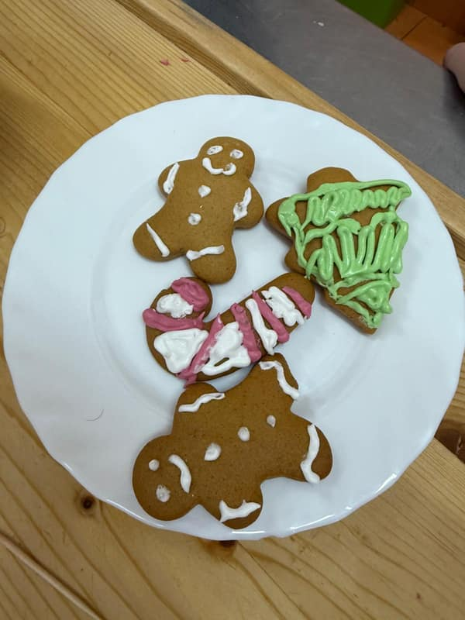
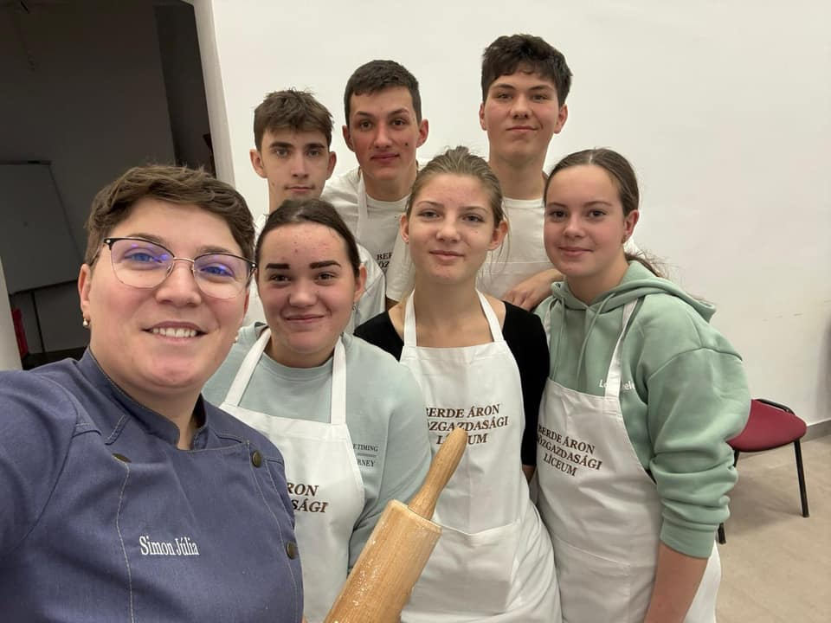
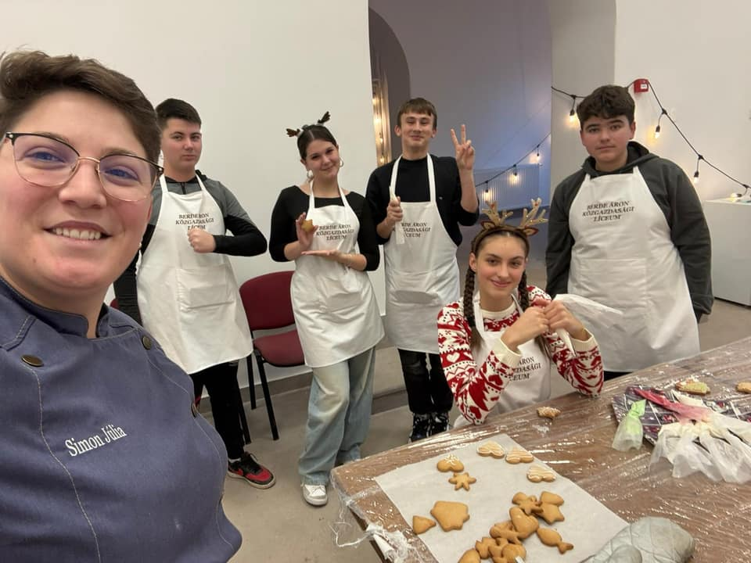
Eseményeink
Közösségi mézeskalácssütés

Slide 12

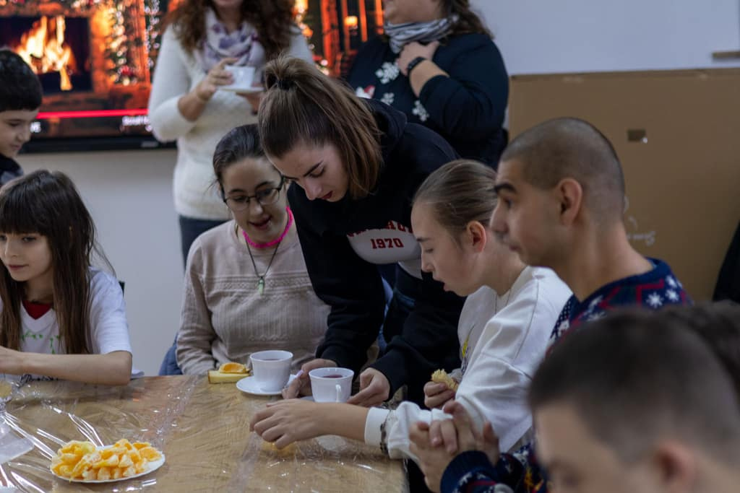
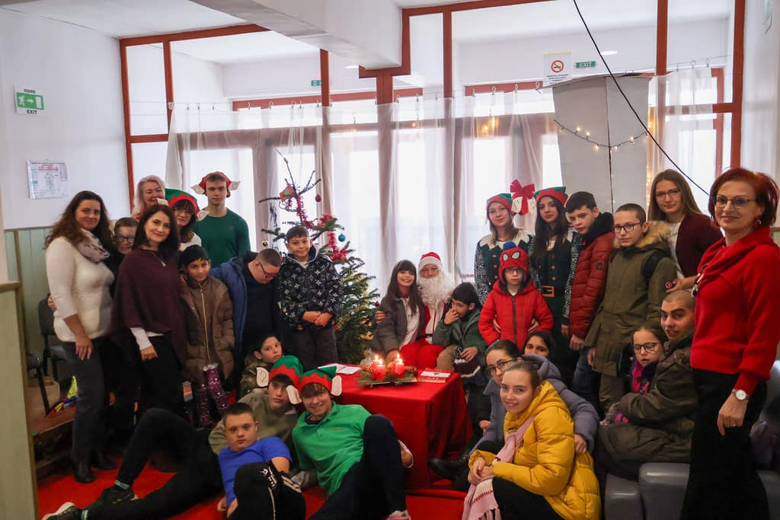
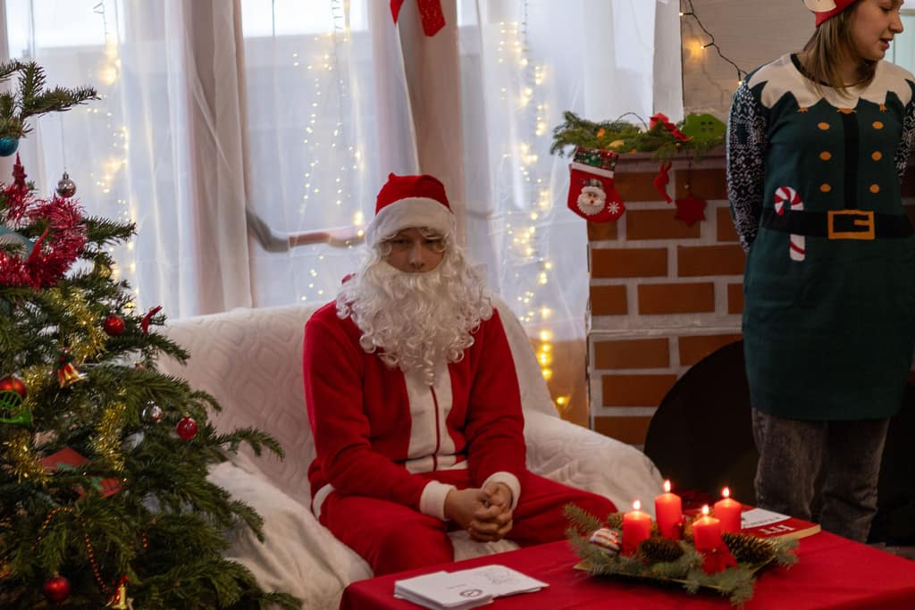
Eseményeink
“Találkozz a Mikulással”

Slide 13

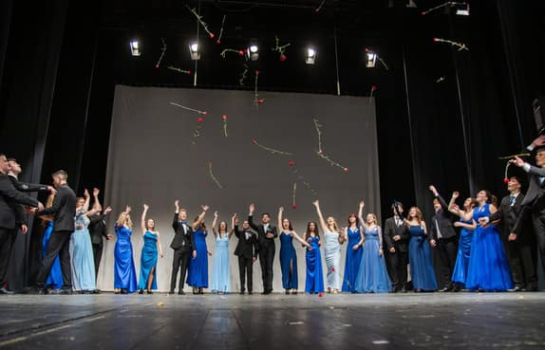
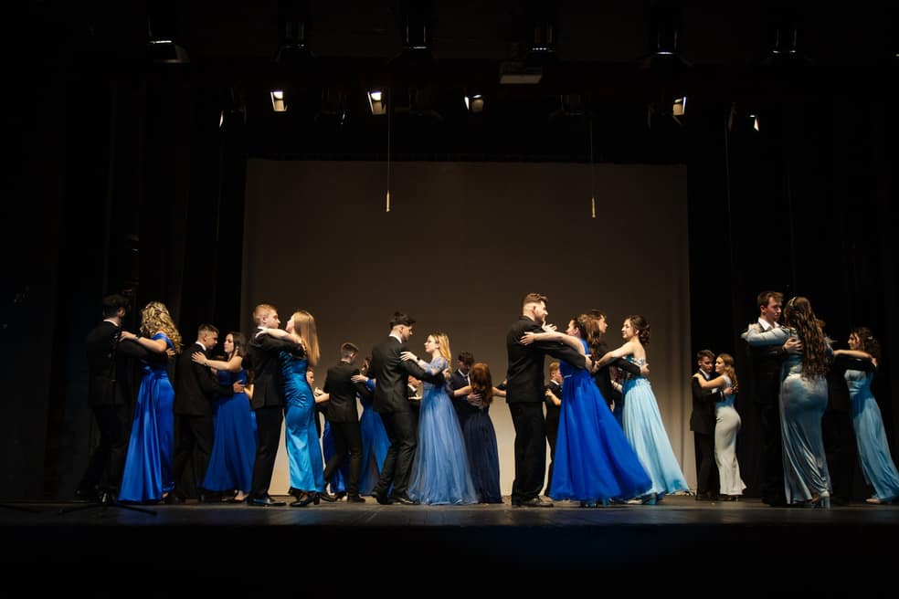
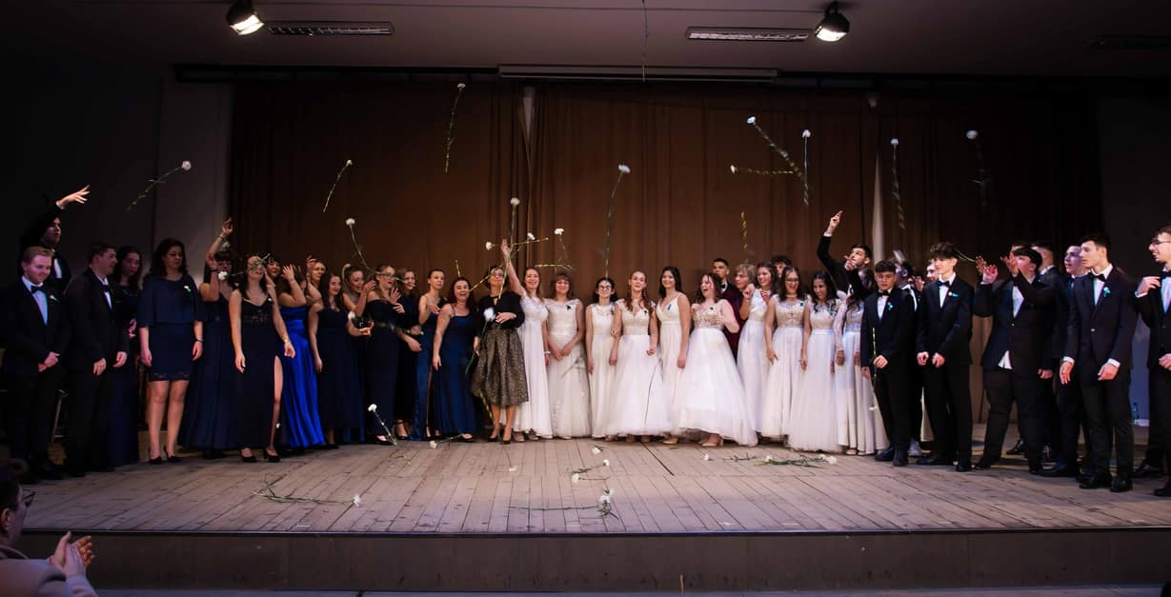
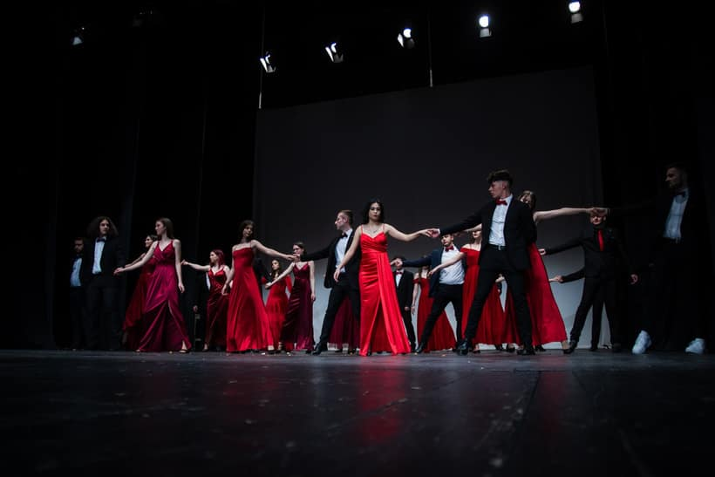
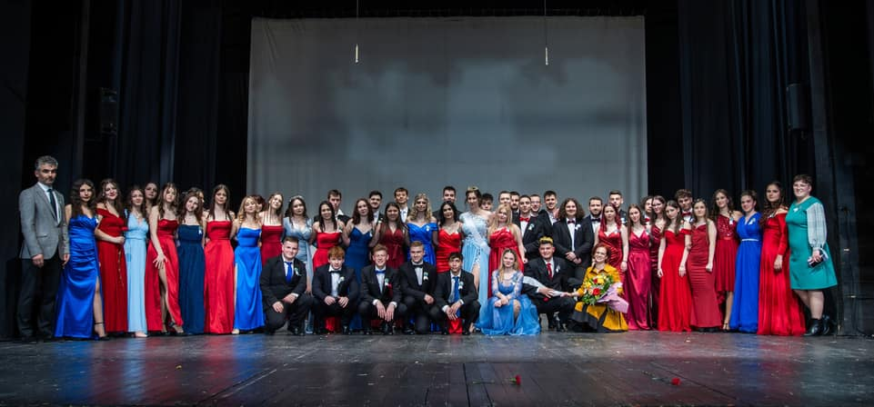

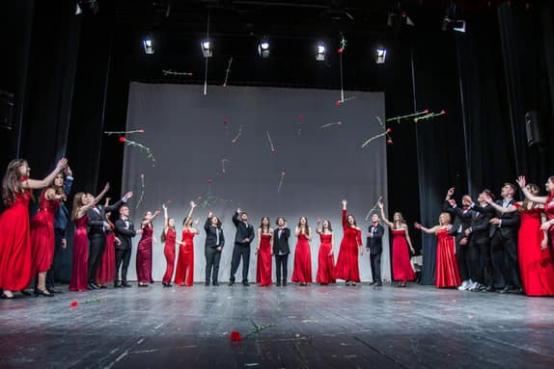
Eseményeink
Nagykorusítási ünnepség

Slide 14

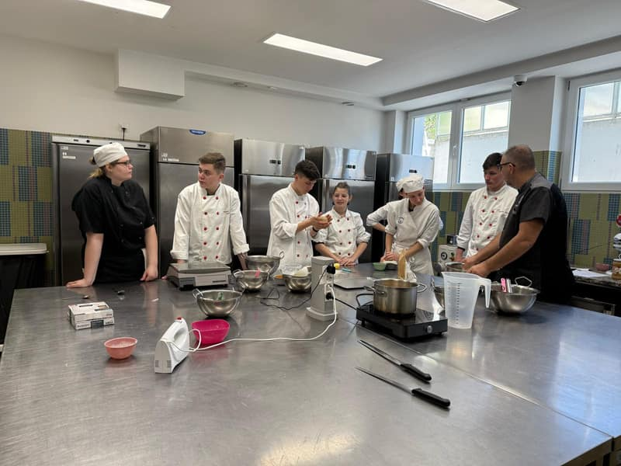
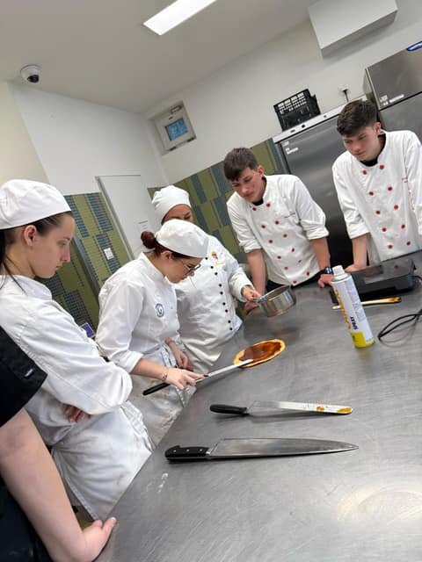
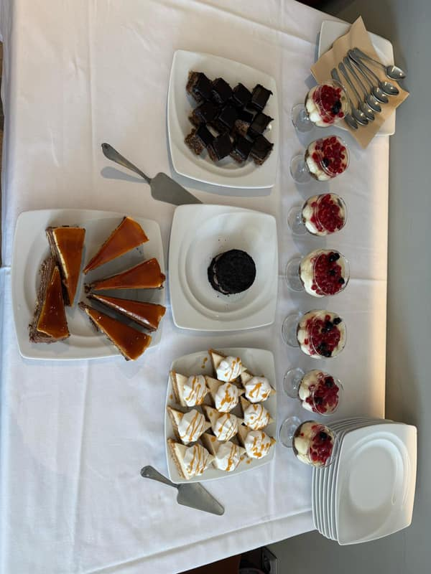

Tanulóból szakember az Erasmus révén!
Rövid távú mobilitás Budapest- Innovatív cukrász szakképzés

Slide 15





Légy te is Berdés diák!
Várunk sok szeretettel a jövő tanévben!

Slide 16
Válaszd ki a szakmád – mi megadjuk hozzá az élményt és a tudást!
LÍCEUMI OSZTÁLYOK: 9-12 osztály
Beszerzés és szerződéstechnikus
Turisztikai technikus
SZAKOSZTÁLYOK: 9-11 osztály
PINCÉR/SZAKÁCS
FÉRFI/NŐI FODRÁSZ
MANIKŰRÖS, PEDIKŰRÖS

